Slide 1

MÍDIAS
EDUCACIONAIS aula 2
Profª Ms. Juliana Schivani

Slide 2

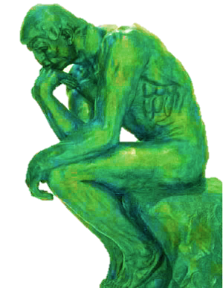
O que é METODOLOGIA?
METÁ
atrás, em seguida, através.
“(...) tratado, disposição ou ordenamento sobre o caminho através do qual se busca, por exemplo, um dado objetivo de ensino ou mesmo uma finalidade educativa.” (ARAÚJO, 2015 apud LEITE, 2018, p.584)
HODÓS
caminho.
LOGOS
ciência, arte.
Profª Ms. Juliana Schivani p.

Slide 3
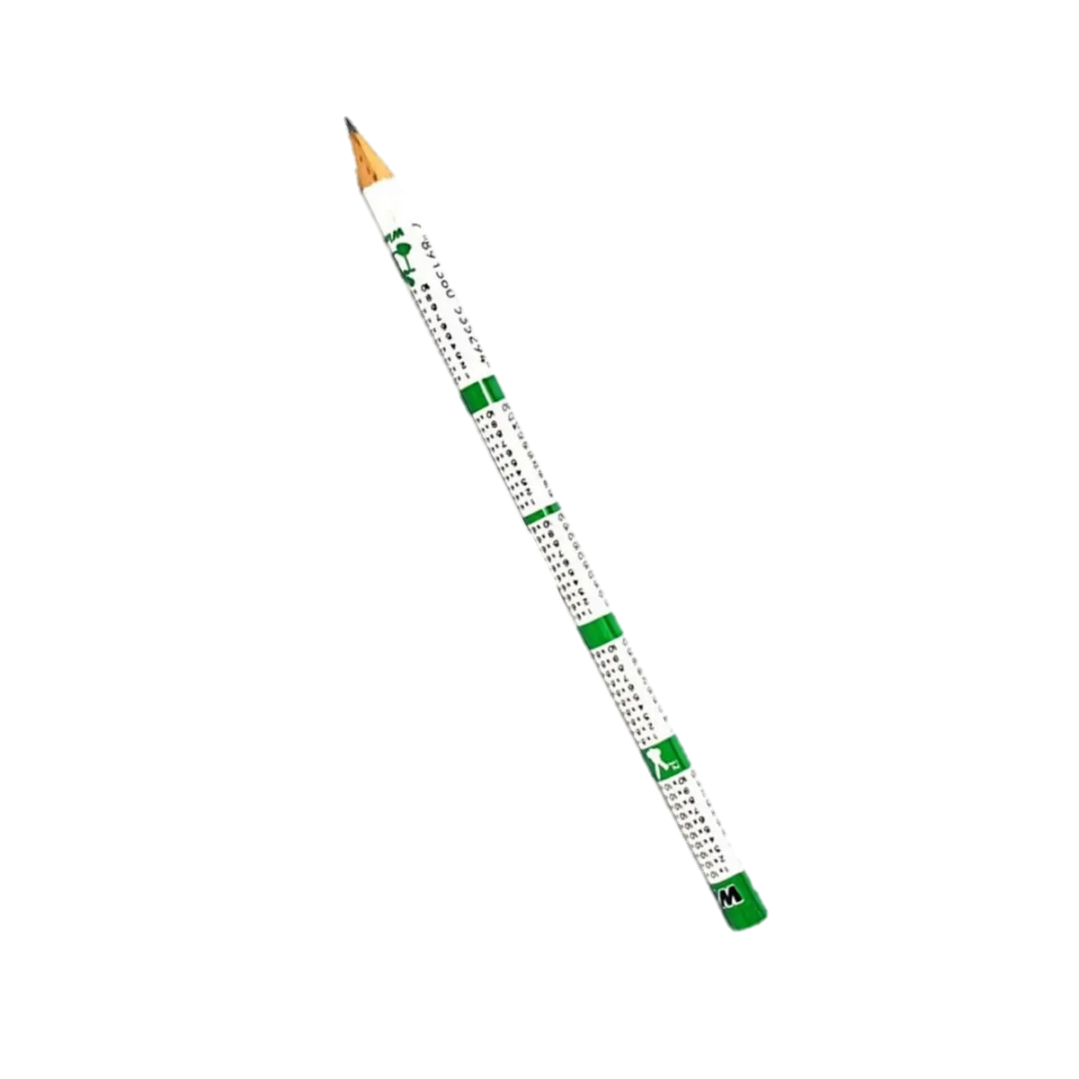
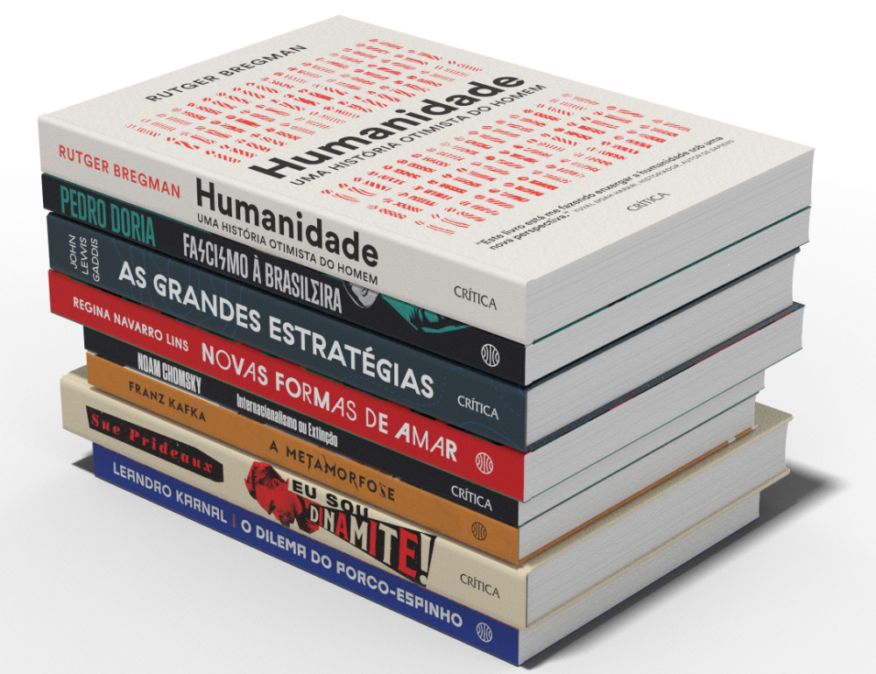

O que é TECNOLOGIA?
“Tudo é tecnologia. Tudo aquilo que serve para auxiliar o ser humano em seu trabalho e em sua vida faz parte da tecnologia.” (PIROZZI, 2013, p.3)
Profª Ms. Juliana Schivani p.

Slide 4
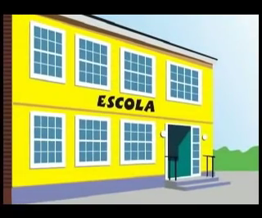
TECNOLOGIA ou METODOLOGIA?
Profª Ms. Juliana Schivani p.

Slide 5
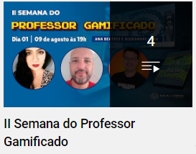




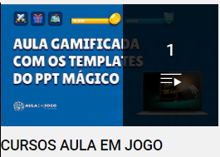
TECNOLOGIAS DIGITAIS
“Os Recursos Educacionais Abertos (REA) têm potencial de obter educação inclusiva com o objetivo de garantir que os alunos com diversas necessidades e preferências (como alunos com deficiência) têm oportunidades iguais no acesso a recursos, serviços e experiências de aprendizagem em geral”
(UNESCO, 2020, p.12 apud SILVA, 2020, p.73)
“Os Recursos Educacionais Abertos
Profª Ms. Juliana Schivani p.
Notes:
Enfatizar que REA não é necessariamente LIVRE, mas sim temporariamente gratuito ou com limitações.

Slide 6
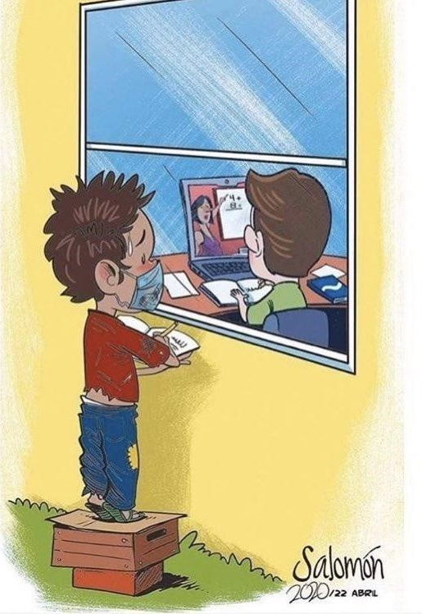
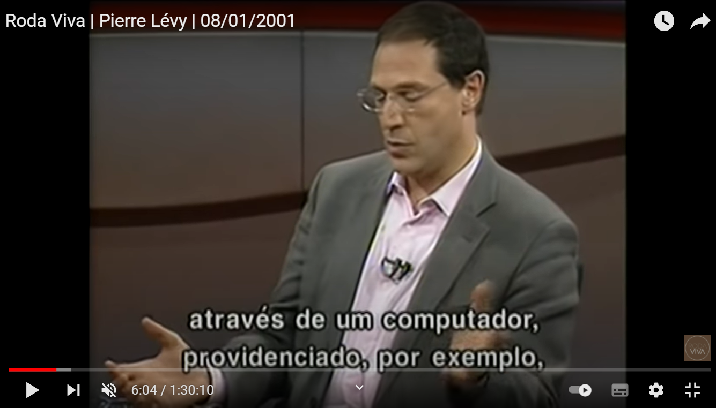
TECNOLOGIAS DIGITAIS
“A tecnologia também pode oferecer apoio psicossocial. [...] Iniciativas com base na tecnologia podem alcançar populações deslocadas.”
(UNESCO, 2019, p.28 apud SILVA, 2020, p.75)
deslocadas.”
Profª Ms. Juliana Schivani p.
Notes:
Psicossocial = sofrimento psíquico e que impactam diretamente nos processos de ensino e aprendizagem. Psicologia, Serviço Social, Pedagogia e Psiquiatria. O apoio psicossocial diz respeito a ajudá-los a entender o tipo de estresse que sofrem no trabalho e a desenvolver a capacidade deles de lidar com isso.
======================================================================================================
conhecem algum aluno sem nenhum acesso as tecnologias? Levy fala que mesmo os que não possuem internet e computador em casa, podem estar inseridos no ciberespaço por meio de um computador de bairro, emprestado da comunidade.

Slide 7
TECNOLOGIAS DIGITAIS
Desconsidera políticas de formação de professores, a infraestrutura das escolas, o acesso à internet, etc.
Modelo educacional de terceirização da educação para grandes empresas (GAFAM).
Uso intensivo das Tecnologias na Educação, respondendo pela formação dos alunos e colocando o professor como coadjuvante.
TDIC garantem avanço e mudança no processo de ensino e aprendizagem.
(SILVA, 2020)
Profª Ms. Juliana Schivani p.

Slide 8
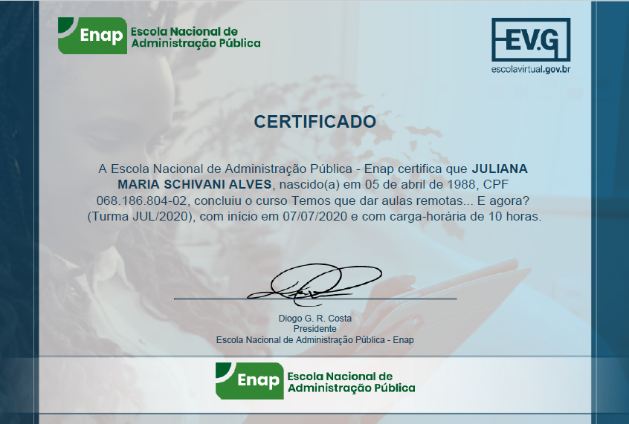
O autopoder das TDIC
Profª Ms. Juliana Schivani p.

Slide 9
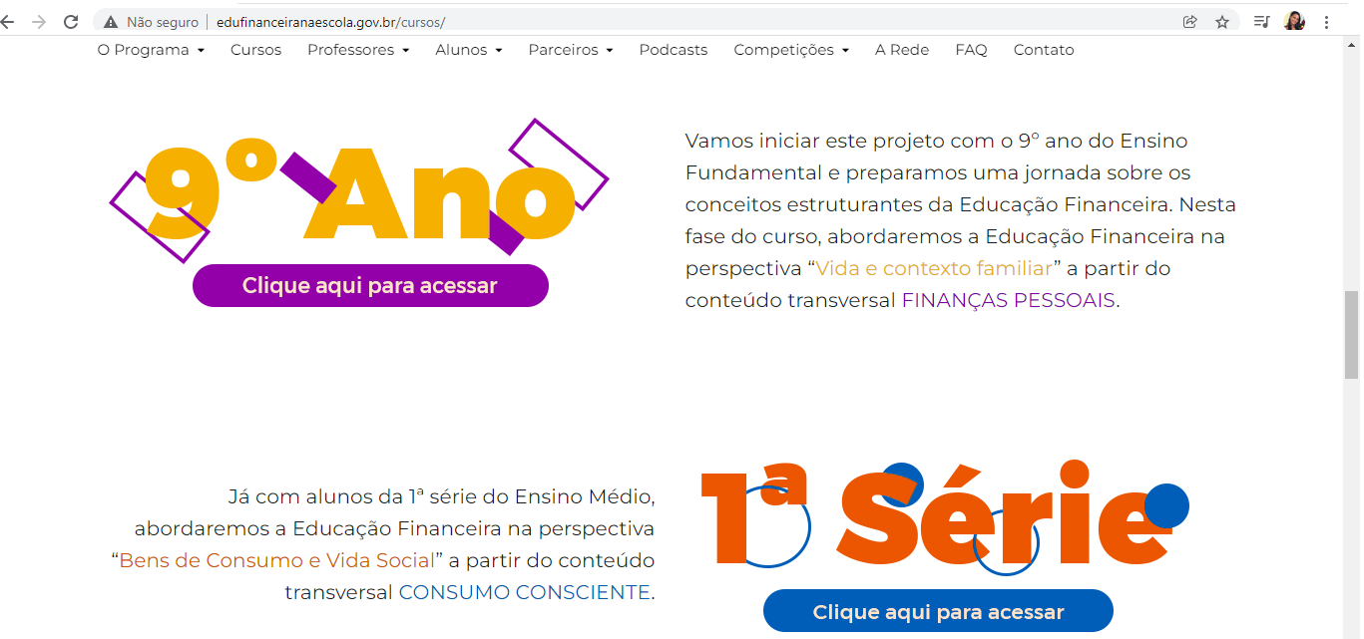
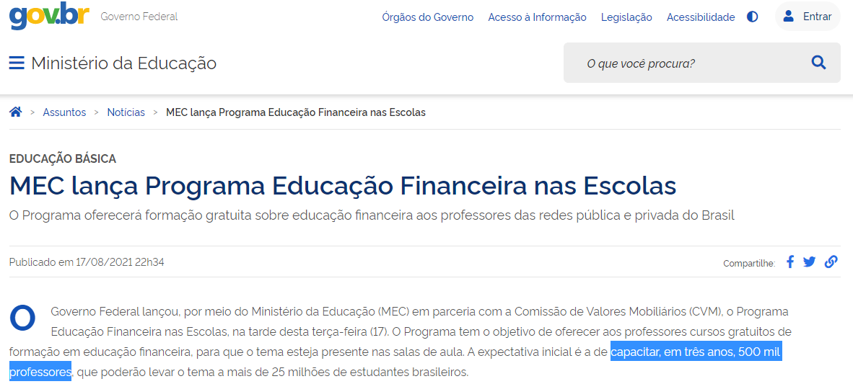
O autopoder das TDIC
Profª Ms. Juliana Schivani p.
Notes:
No curso online para professores do Nível Médio possui 5 módulos. Os módulos são predominantemente textuais, com alguns hiperlinks e vídeos, trazendo informações de pesquisas atuais; perfil de consumidores; os tipos de pagamentos existentes que vão desde o escambo até as criptomoedas; o Marketing de Influência dos youtubers e reality show; e dispõe de uma calculadora financeira do tipo HP12C virtual para que o cursista possa utilizar no acompanhamento de cálculos feitos em uma vídeo aula de Matemática Financeira que é acessada por meio da própria plataforma do curso. A calculadora virtual é a única ferramenta tecnológica que o cursista consegue interagir na plataforma, não havendo mais nenhum uso ou menção de outros recursos para interação. No texto de um dos módulos é orientado que se registre os gastos realizados, mas não há nenhuma atividade de construção de orçamento doméstico ou similares.

Slide 10
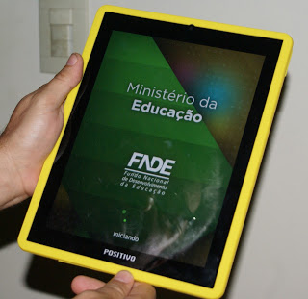
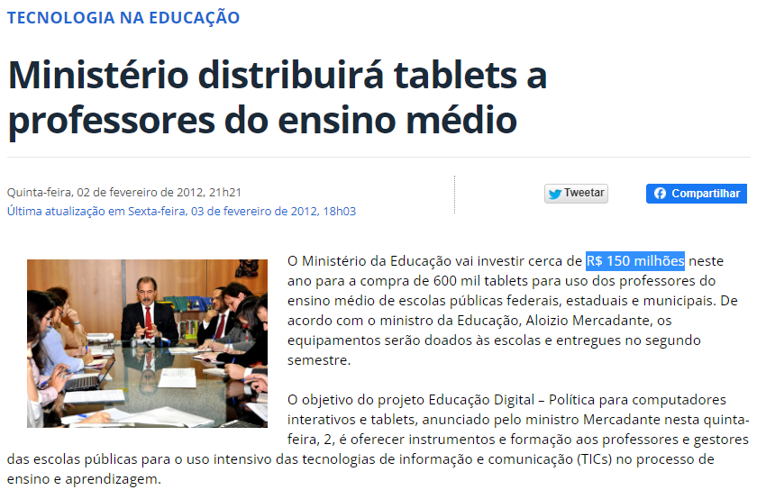
O autopoder das TDIC
Profª Ms. Juliana Schivani p.

Slide 11
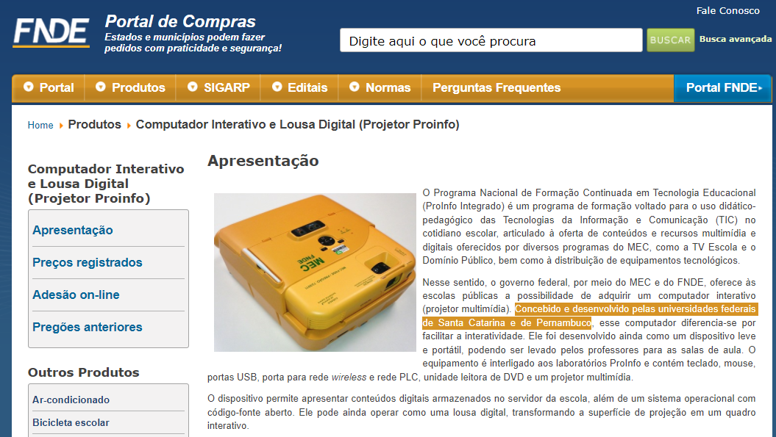
O autopoder das TDIC
Profª Ms. Juliana Schivani p.

Slide 12
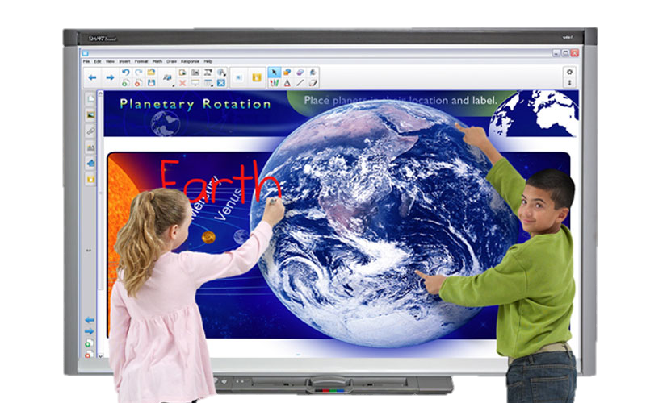
O autopoder das TDIC
Profª Ms. Juliana Schivani p.
Notes:
Lousa digital do IFCNAT que foi riscada por cima 50 mil cada

Slide 13
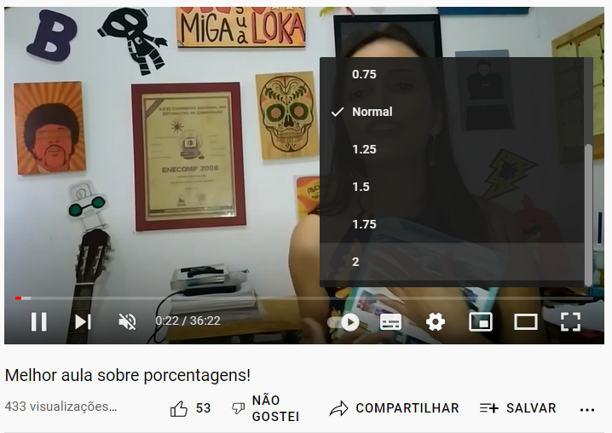

O autopoder das TDIC
Profª Ms. Juliana Schivani p.

Slide 14
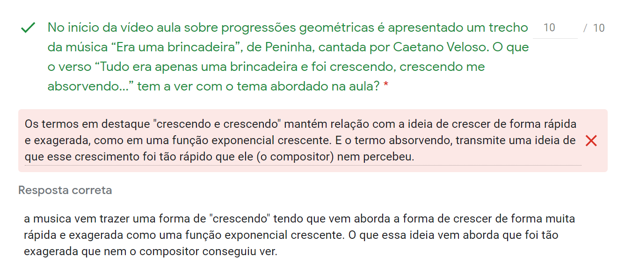
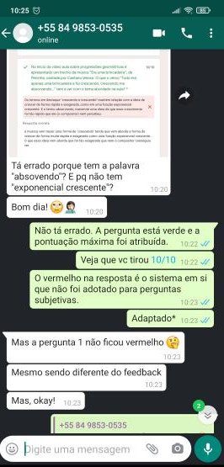
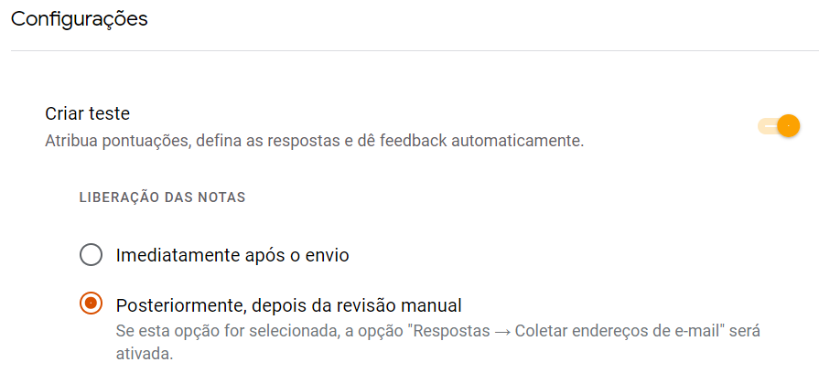
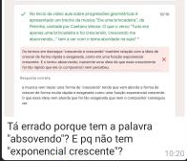

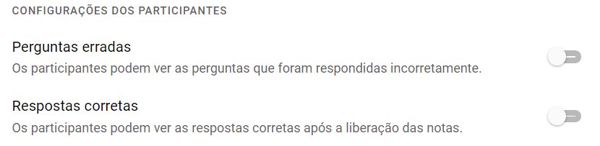
O autopoder das TDIC
Profª Ms. Juliana Schivani p.
Notes:
Forms. Teve aluno que copiou exatamente o feedback e colou no campo da resposta. O Forms deu nota máxima, mas eu corrigi automaticamente e corrigi para zero.

Slide 15
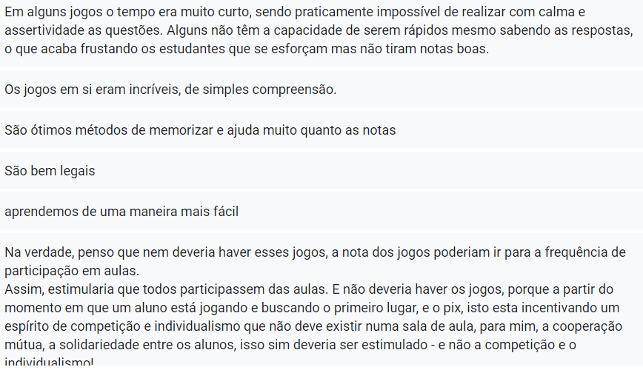
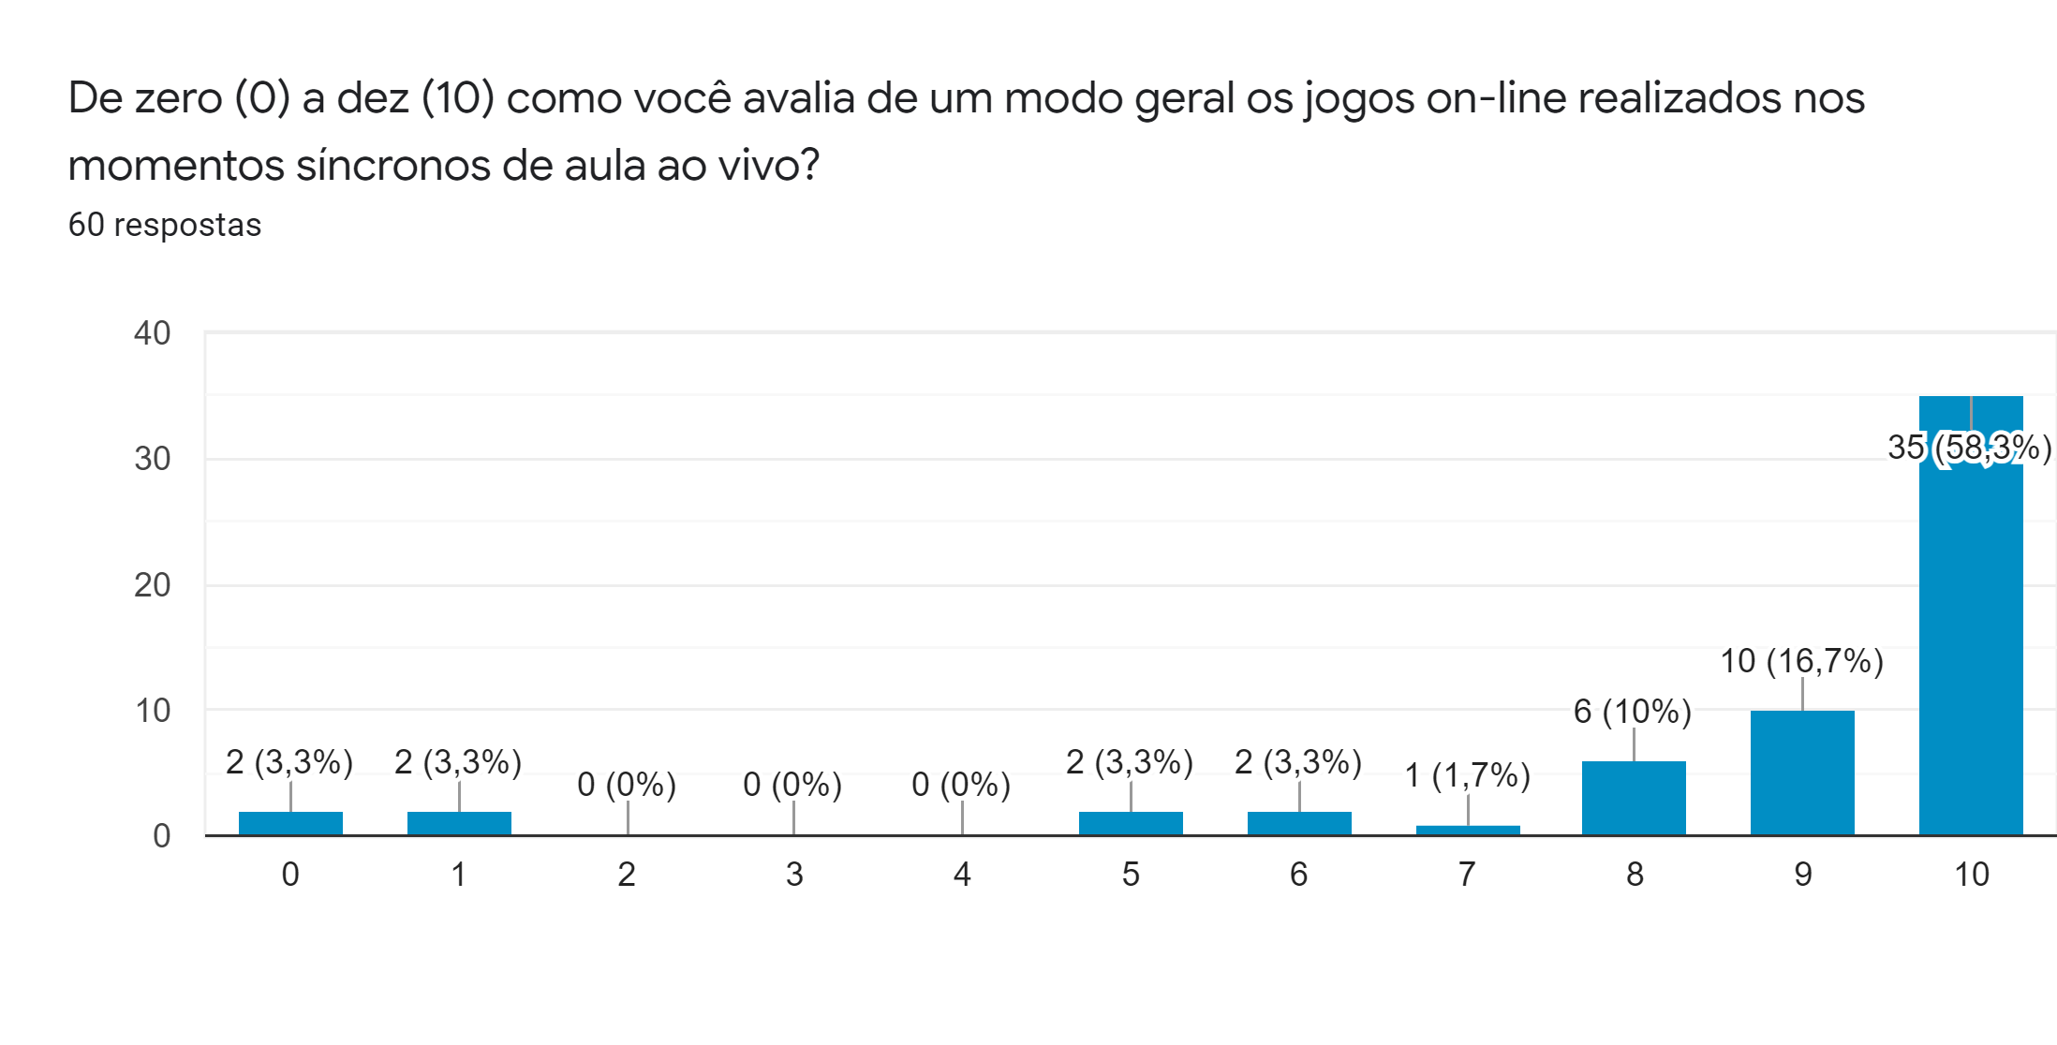
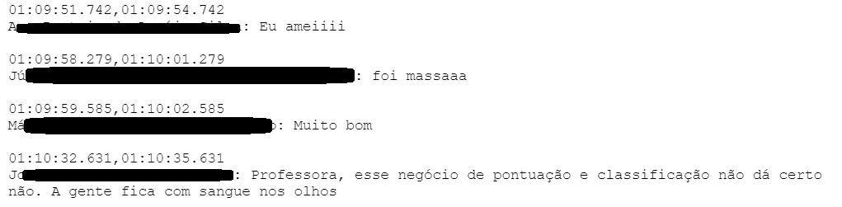
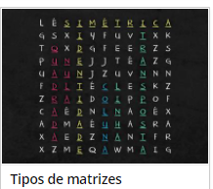
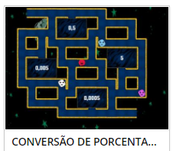
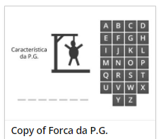
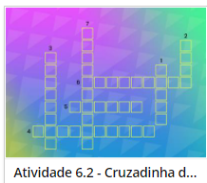
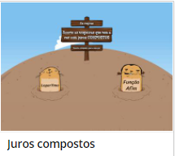
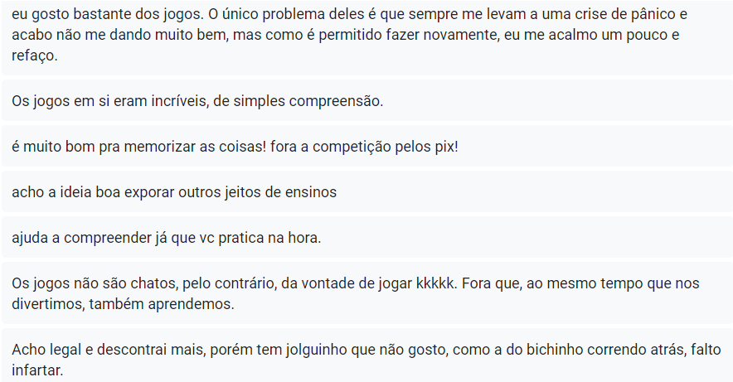
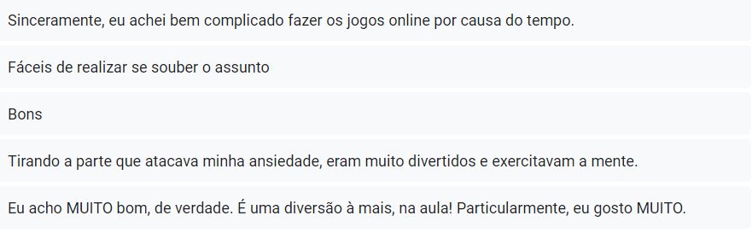
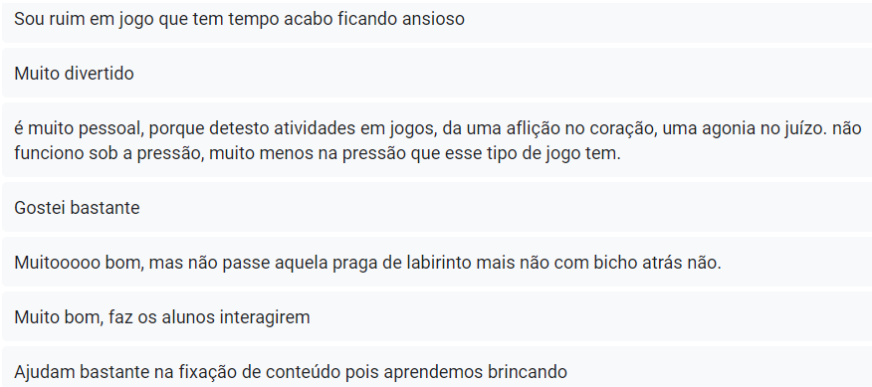
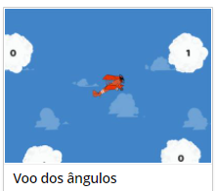
O autopoder das TDIC
Profª Ms. Juliana Schivani p.
Notes:
Jogos

Slide 16

O autopoder das TDIC
Profª Ms. Juliana Schivani p.
Notes:
Whatsapp – história de Ketson e a obrigação que a reitoria colocou de todos mandaram o whatsapp para criar um grupo do curso de inclusão.

Slide 17



METODOLOGIAS TECNOLÓGICAS ATIVAS: sala de aula invertida
“(...) o tempo de aula para um diálogo bidirecional, em vez de desperdiçar todo o tempo da aula em um monólogo explicativo ininterrupto de informações que, por outro lado, os estudantes podem encontrar nos diferentes materiais didáticos.”
(LEITE, 2018, p.596)
Profª Ms. Juliana Schivani p.
Notes:
Lembrar da discussão no campus pela escolha do livro em 2021. Na RP profs se manifestaram contra por motivos políticos, uma forma de negar a BNCC e a reforma do Ensino Médio. Outros se manifestaram a favor devido a ser o único material pedagógico de vários alunos do interior, porém, defendem o uso em sala de aula e criticam quem escolhe o livro, recebe e não usa em sala de aula.

Slide 18
METODOLOGIAS TECNOLÓGICAS ATIVAS: instrução por pares
Professor indica material de apoio sobre o conteúdo
Alunos fazem leitura prévia antes da aula presencial.
Discussão das respostas em grupo.
Acertos < 30%
Exposição oral breve do conteúdo da aula pelo professor
Realização de teste conceitual rápido
Avaliação.
30% < Acertos < 70%
Avaliação dos resultados do teste
Explanação das respostas
Acertos > 70%
(LEITE, 2018, p.600)
Profª Ms. Juliana Schivani p.
Notes:
As TDIC são úteis neste tipo de metodologia ativa nas leituras prévias/material de apoio e no teste rápido (google forms, cartões, etc que dão resultados automaticamente de questões de múltipla escolha).

Slide 19

METODOLOGIAS TECNOLÓGICAS ATIVAS: design thinking
“coloca as pessoas envolvidas no centro do processo e dentro do contexto em que ocorre a situação desafiadora. (...) permite que estudantes trabalhem em grupo e, de forma criativa, projetem soluções para problemas reais, identificados em um contexto específico.” (LEITE, 2018, p.602)
(NOTÍCIAS DE AVEIRO, 2019)
Profª Ms. Juliana Schivani p.

Slide 20
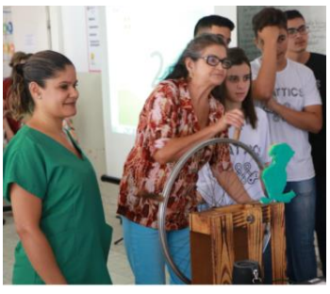

METODOLOGIAS TECNOLÓGICAS ATIVAS: design thinking
AZEVEDO; MALTEMPI (2021)
Profª Ms. Juliana Schivani p.
Notes:
https://www.youtube.com/watch?v=y3Q2Y1UxYtc
https://www.youtube.com/watch?v=u-oq85_8844
https://www.youtube.com/watch?v=mAAIWnzlR4M

Slide 21

Perspectivas para o FUTURO
“A partir daí, a principal função do professor não pode mais ser uma difusão dos conhecimentos, que agora é feita de forma mais eficaz por outros meios. Sua competência deve deslocar-se no sentido de incentivar a aprendizagem e o pensamento. O professor tornasse um animador da inteligência coletiva dos grupos que estão a seu encargo. Sua atividade será centrada no acompanhamento e na gestão das aprendizagens: o incitamento à troca dos saberes, a mediação relacional e simbólica, a pilotagem personalizada dos percursos de aprendizagem etc.” (LEVY, 1999, p.171)
Profª Ms. Juliana Schivani p.

Slide 22

Perspectivas para o FUTURO
Desmonte do trabalho docente;
Ensino e Aprendizagem 100% on-line;
Mínimo de investimento por parte do Estado;
Máximo controle nos resultados da Educação;
Conhecimento gratuito;
Escolas físicas inexistentes.
(SILVA, 2022)
Profª Ms. Juliana Schivani p.

Slide 23
REFERÊNCIAS
NOTÍCIAS DE AVEIRO. Aveiro: Workshop Design Thinking 4 Business Innovation. 2019. https://www.noticiasdeaveiro.pt/aveiro-workshop-design-thinking-4-business-innovation/
LEITE, B. S. Aprendizagem Tecnológica Ativa. Revista Internacional de Educação Superior, Campinas, v. 4, n. 3, p. 580-609, 2018.
LEVY, PIERRE. CIBERCULTURA. São Paulo: Ed. 34, 1999.
PIROZZI, Giani Peres. Tecnologia ou Metodologia? O grande desafio para o século XXI. Revista Pitágoras. V.4, n.4, 2013.
SILVA, Andréa Villela Mafra da. Educação e tecnologia no contexto da pandemia de Covid-19: interfaces entre os pressupostos da Unesco e o parecer CNE/CP Nº 05/2020. Democratizar, v. XIII, n. 2, jul./dez. 2020.
Profª Ms. Juliana Schivani p.

